Slide 1
Introduction - Borgia
Chapitre 1 – Python, Django, HTML JINJA, CSS, JS

Slide 2
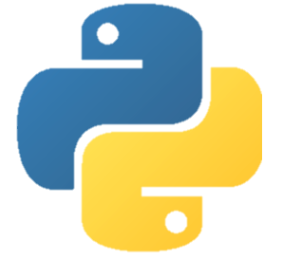
Chapitre 1 - Python, HTML, CSS, JS & Django
Python
https://fr.wikipedia.org/wiki/Python_(langage)
https://www.python.org/
Langage interprété
Orienté Objet (POO) mais pas obligatoire
Typage dynamique mais fort
Syntaxe par indentation
Fortement soutenu et vérifié par la communauté et la Python Software Foundation et guidé par les PEP
2 versions majeures tenues
Utilisations communes :
Calculs complexes (sciences),
Algorithmes, intelligence artificielle,
Rendus de graphiques (en sciences aussi),
Mais pas le web initialement !

Slide 3
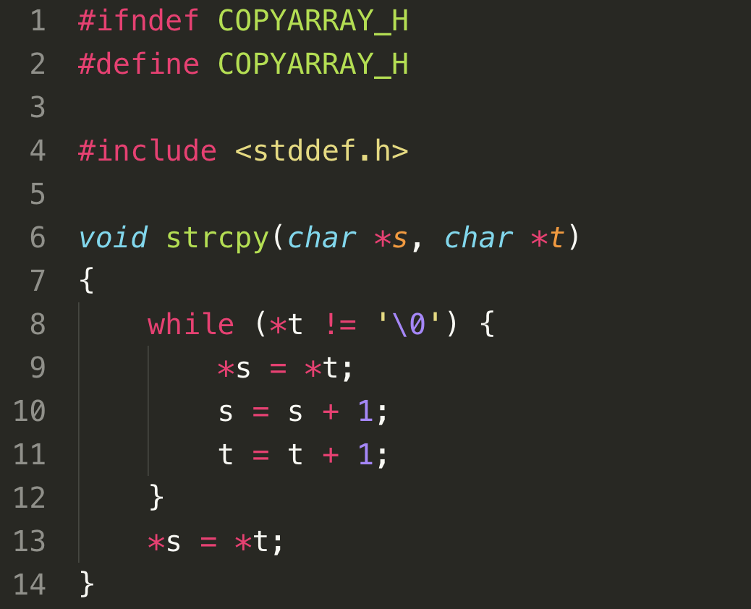
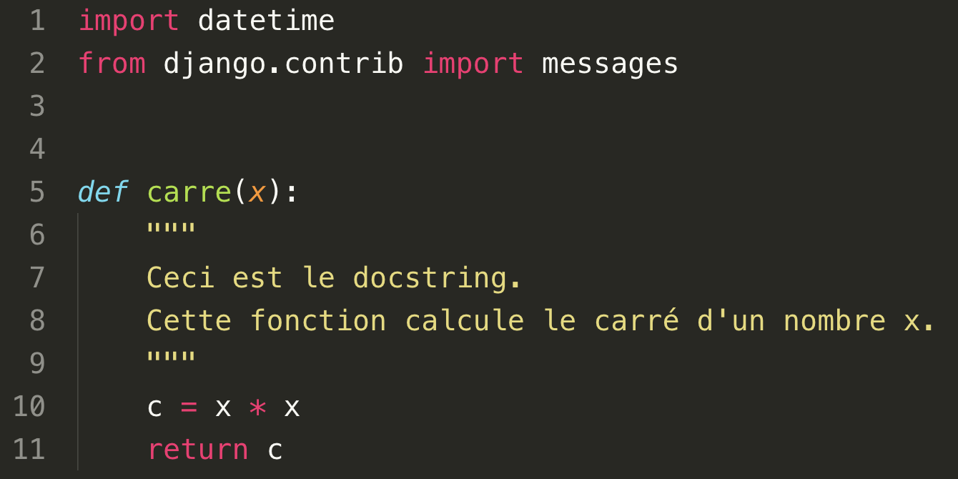
Chapitre 1 - Python, HTML, CSS, JS & Django
Langage interprété
https://fr.wikipedia.org/wiki/Python_(langage)
https://www.python.org/
Python, interprété
Lecture ligne par ligne
Utilisation possible de stop points
Erreurs détectés uniquement si exécutées !
Multi plateforme
C++, compilé
Etude du code en amont
Optimisation directe
Erreurs détectées

Slide 4
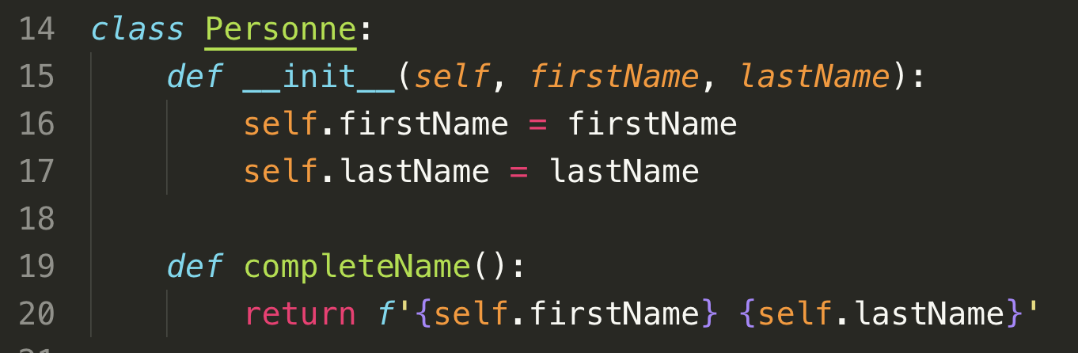
Chapitre 1 - Python, HTML, CSS, JS & Django
Orienté objet
https://fr.wikipedia.org/wiki/Python_(langage)
https://www.python.org/
Création de classe
Héritage entre les classes
Similaire à ce qui se fait en C++, Java ou Javascript (Node)

Slide 5
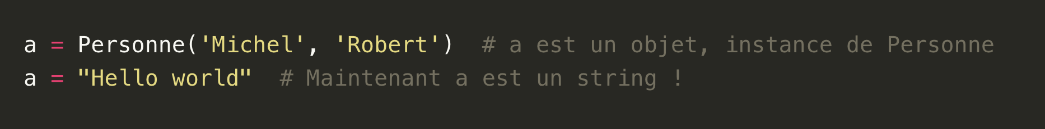
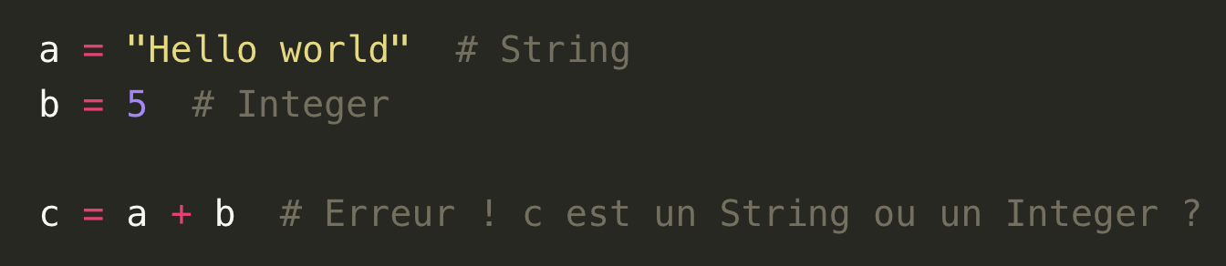
Chapitre 1 - Python, HTML, CSS, JS & Django
Typage
https://fr.wikipedia.org/wiki/Python_(langage)
https://www.python.org/
Dynamique …
Pas de déclaration de variable
Ni de type
(hors exception « constante »)
Re-affectation à la volée
… Mais fort !
Vérifications des types lors de l’interprétation
Pas de changement de type non voulus
Pas de mélange n’importe comment !

Slide 6
Chapitre 1 - Python, HTML, CSS, JS & Django
Syntaxe
https://fr.wikipedia.org/wiki/Python_(langage)
https://www.python.org/
Fichiers .py
Indentation indispensable
Pas de { - } ou de ( - ) partout
Fonctions « def … »
Classes « class … »
Liste « [a, b] »
Dictionnaire « { `k1`: v1, `k2`: v2 }
…
Commentaire simple « # … »
Docstring (multiligne) « ’’’ … ‘’’ »
Importations des ressources
Docstring

Slide 7
Chapitre 1 - Python, HTML, CSS, JS & Django
Python Software Foundation
PEP
https://fr.wikipedia.org/wiki/Python_(langage)
https://www.python.org/
Fondation open source
Peu de « builtins » et ceux maintenus sont de qualité et cohérents
Guides du langage : PEP
Exemple du PEP8 : guide d’écriture de code en Python
http://sametmax.com/le-pep8-en-resume/

Slide 8
Chapitre 1 - Python, HTML, CSS, JS & Django
2 versions majeures qui cohabitent
https://fr.wikipedia.org/wiki/Python_(langage)
https://www.python.org/
Python 2
Depuis 2000
Plébiscitée jusqu’en 2016
Encore mis à jour : 2.7.16 released en mars 2019
Python 3 depuis 2008
Plus de soucis d’encodage
Tri dans les builtins
Diverses mises à jour
Mais !
Entre 2008 et 2019, ambiguïté quant à la version à utiliser …
La faute à la non compatibilité 3 / 2
Enfin, fin 2018 : annonce de la fin du support version 2 en ... 2020
Borgia → Python 3 (3.5 et plus)

Slide 9

Chapitre 1 - Python, HTML, CSS, JS & Django
Python, pas pour le web ?
https://fr.wikipedia.org/wiki/Python_(langage)
https://www.python.org/
Python fait tout, mais pas tout simplement
Le Framework Django
https://docs.djangoproject.com/en/2.2/
Framework = outils et guides d’écritures
Pour Python, pour le web
Permet de créer un « serveur web » complet et puissant

Slide 10
Chapitre 1 - Python, HTML, CSS, JS & Django
Le fonctionnement MVC
Model View Controller
https://docs.djangoproject.com/en/2.2/
Serveur Django
Models
Fichiers models.py
Styles
Fichiers .css
Navigateur internet
Gère les
informations
Stylise
Navigateur internet
Url
Fichiers urls.py
Redirige
View
Fichiers views.py
Construit
Template
Dossiers templates
Fichiers .html
Demande
GET /login
Réponds
Construit
un formulaire
Dynamise
Forms
Fichiers forms
Scripts
Fichiers .js

Slide 11
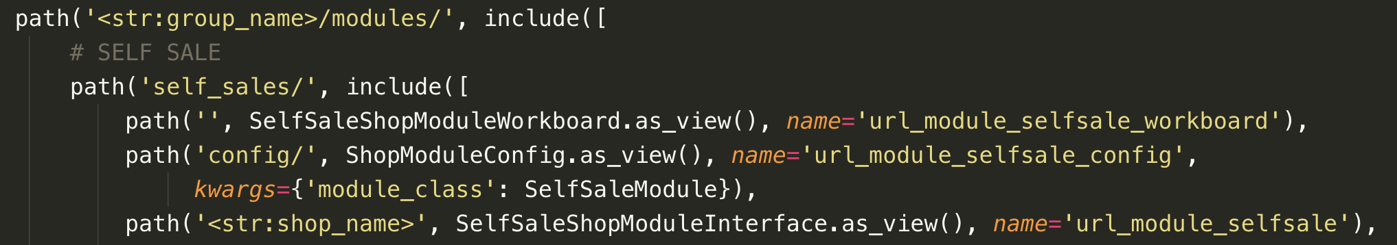
Chapitre 1 - Python, HTML, CSS, JS & Django
Des urls qui redirigent
https://docs.djangoproject.com/en/2.2/
https://docs.djangoproject.com/en/2.2/topics/http/urls/
Traitent les demandes des clients en premier
En fonction de l’url, décide quelle vue doit travailler
Fichiers « urls.py » dans chaque application
https://github.com/borgia-app/Borgia/blob/master/borgia/urls.py
Point sur les requêtes HTTP
Path /login, /shops/foyer, …
Types : GET, POST, DELETE, OPTION, …
GET : demande d’affichage
POST : demande de traitement
Paramètres envoyés :
GET : directement dans l’url
https://google.com?search=blablabla&lang=fr
POST : dans le corps (body) de la requête
Plusieurs formats possibles : x-form-data, json, …

Slide 12
Chapitre 1 - Python, HTML, CSS, JS & Django
Des vues qui traitent 1/2
https://docs.djangoproject.com/en/2.2/
https://docs.djangoproject.com/en/2.2/topics/http/views/
1
Reçoit les informations de la requête : type (GET, POST, …), paramètres, …
Effectue le traitement nécessaire …
Demande des modifications dans la base de données (voir page Models) si nécessaire
Demande de l’aide des formulaires (voir page Forms) si nécessaire
Etablit la liste des informations nécessaires pour la réponse
Construit une réponse, sur la base d’un template (voir page Templates) avec les informations établies
Renvoie la réponse au client
2
3
4
5

Slide 13
Chapitre 1 - Python, HTML, CSS, JS & Django
Des vues qui traitent 2/2
https://docs.djangoproject.com/en/2.2/
https://docs.djangoproject.com/en/2.2/topics/http/views/
https://github.com/borgia-app/Borgia/blob/master/modules/views.py
Fichiers « views.py » dans chaque application

Slide 14
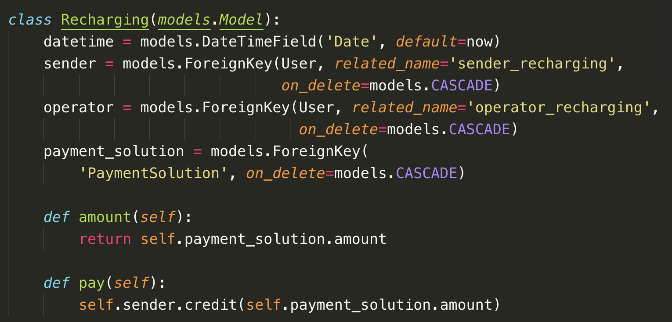
Chapitre 1 - Python, HTML, CSS, JS & Django
Des modèles qui gèrent
l’information
https://docs.djangoproject.com/en/2.2/
https://docs.djangoproject.com/en/2.2/topics/db/models/
Lien entre la base de données
et le langage Python
Déclaration des attributs
Déclaration des liens entre modèles
ORM très complet
Création, mise à jour, suppression,
Gestion des migrations
https://docs.djangoproject.com/fr/2.2/topics/db/queries/
Fichiers « models.py » dans chaque application

Slide 15
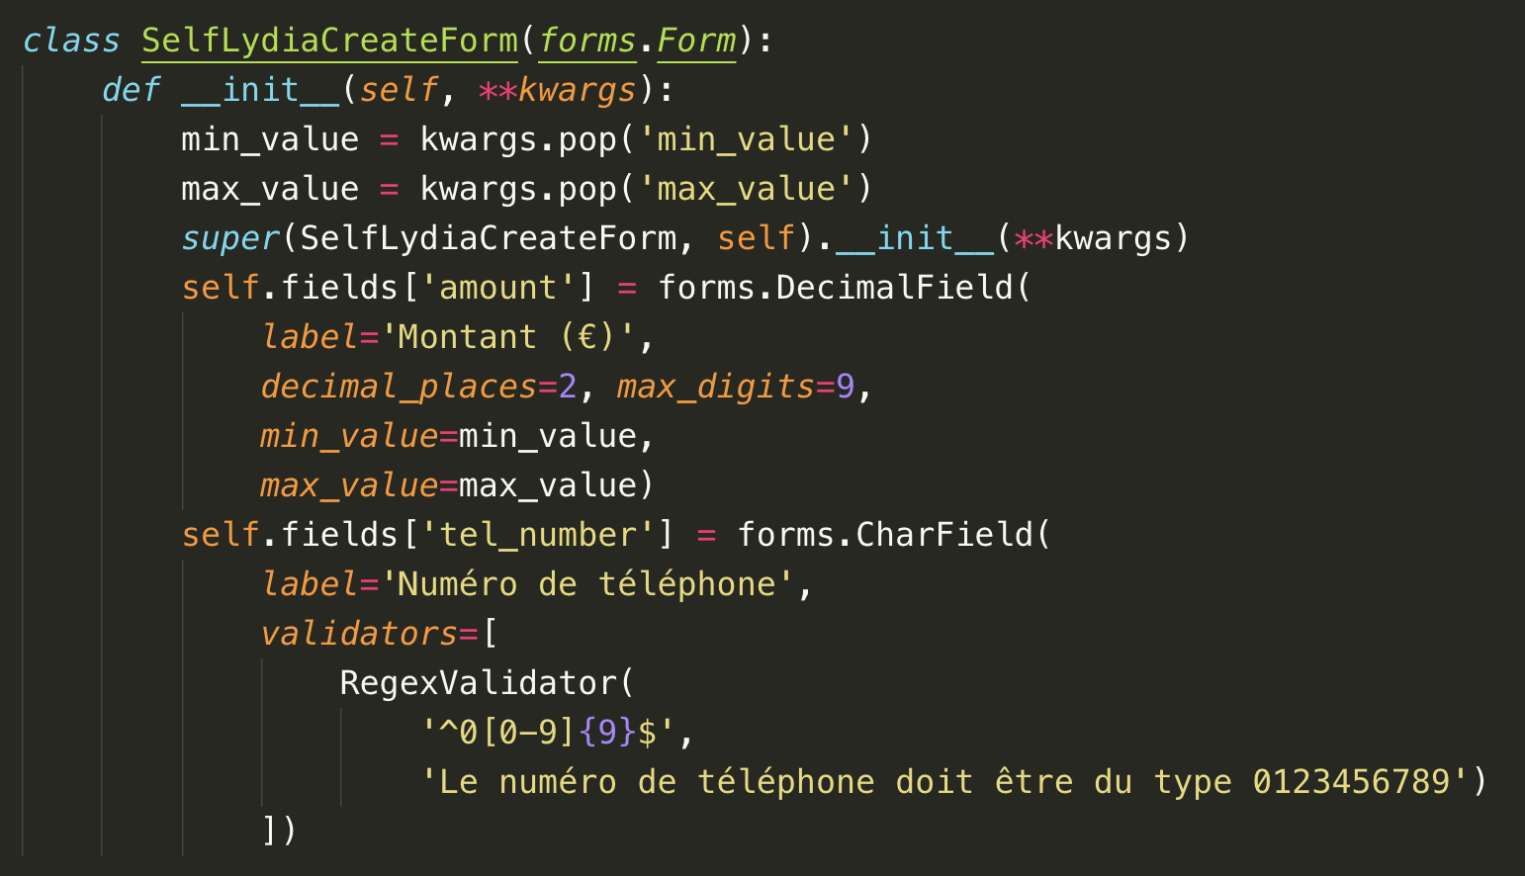
Chapitre 1 - Python, HTML, CSS, JS & Django
Des forms pour la relation avec l’utilisateur
https://docs.djangoproject.com/en/2.2/
https://docs.djangoproject.com/en/2.2/topics/db/models/
Création simplifiée de formulaires
Gestion simplifiée
https://docs.djangoproject.com/en/2.2/topics/forms/
Fichiers « forms.py » dans chaque application

Slide 16
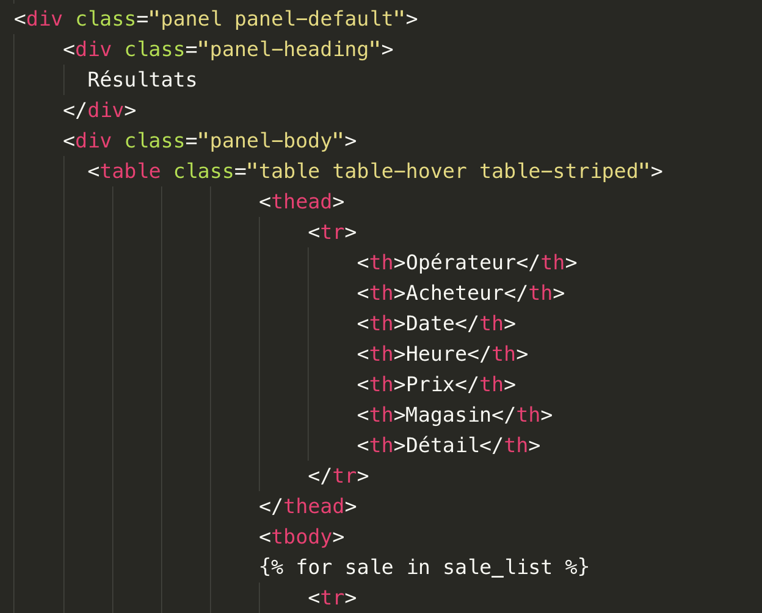
Chapitre 1 - Python, HTML, CSS, JS & Django
Des templates qui affichent
https://docs.djangoproject.com/en/2.2/
Base en HTML, CSS et JS
Populé avec les infos des views
Le mélange template + infos par les views
→ fichier lu par le navigateur
Tous les fichiers dans les dossiers « templates » de chaque application, .html
Tous les fichiers .css et .js du dossier static

Slide 17
Chapitre 1 - Python, HTML, CSS, JS & Django
Un exemple concret
Création d’un utilisateur
https://docs.djangoproject.com/en/2.2/

Slide 18
Chapitre 1 - Python, HTML, CSS, JS & Django
Backend vs frontend
https://docs.djangoproject.com/en/2.2/

Slide 19
Chapitre 1 - Python, HTML, CSS, JS & Django
Un exemple plus complet
Page de Login

